Slide 1

5つのきそ
でんどう りゆうを
しる ひとびと
5か
Iコリント16:19

Slide 2
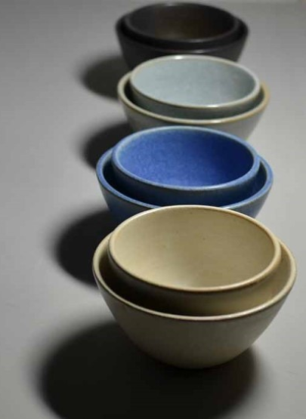
サミット
うつわ
じゅんび
Notes:
이미지출처 : https://m.post.naver.com/viewer/postView.nhn?volumeNo=2885191&memberNo=1817790&vType=VERTICAL

Slide 3
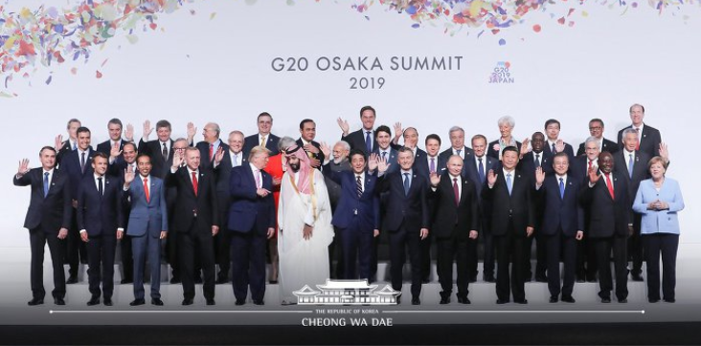
ふくいんの いやしの ちからを
もって サミットを いかそう
Notes:
이미지출처 : http://cafe.daum.net/gjangmoon/HdyV/611?q=G20+2019&re=1

Slide 4
でんどうりゆうを しる ひとびと
3つの じだい(わたし ちゅうしん, ネフィリム,
バベルのとう)を しっていて
れいてきもんだい から くる わざわい じだいを
しっていて
ちきょうかいを とおして だれも いやすことが
できない こじんを いかしました

Slide 5

3つの じだいを
しっていました
めつぼう
ちょくぜん

Slide 6

わたし ちゅうしん
じだい

Slide 7

ネフィリム
じだい

Slide 8
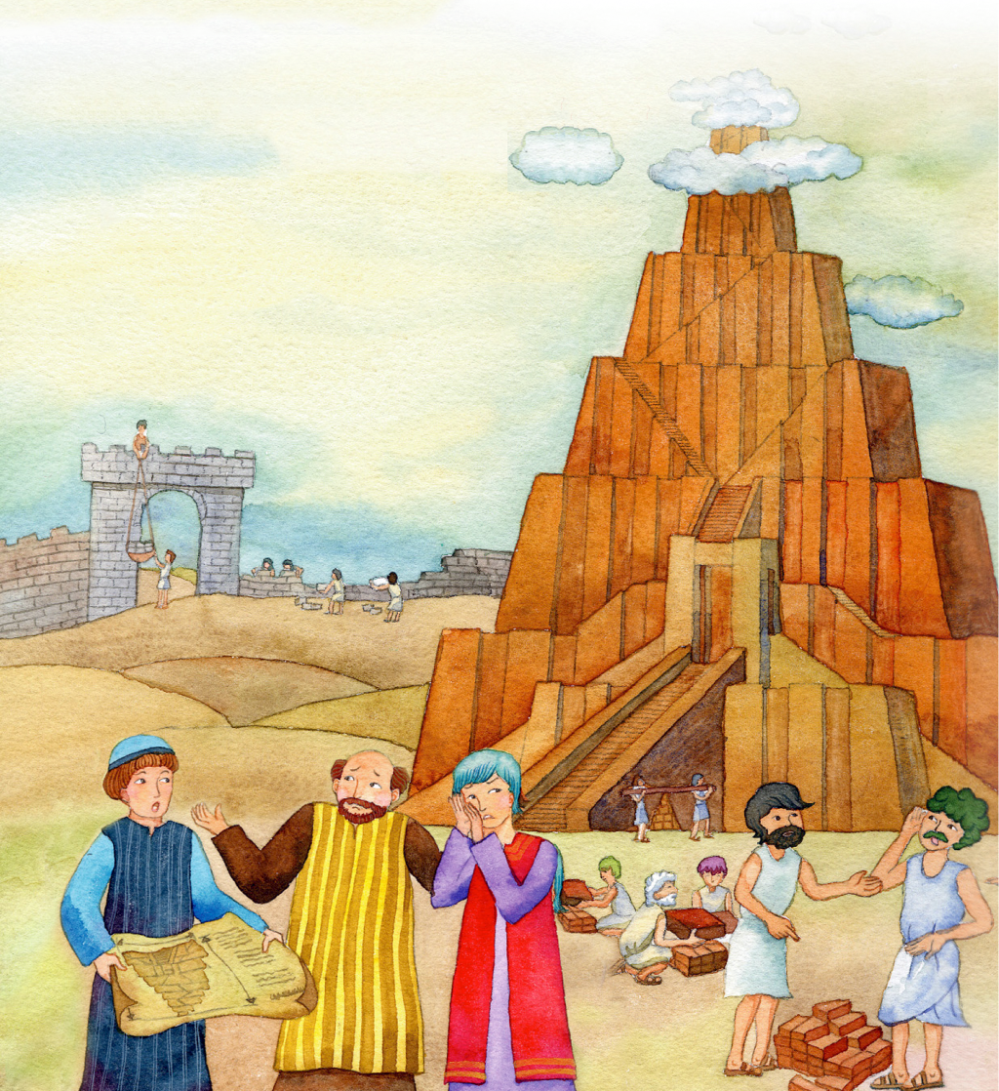
バベルとう
じだい

Slide 9

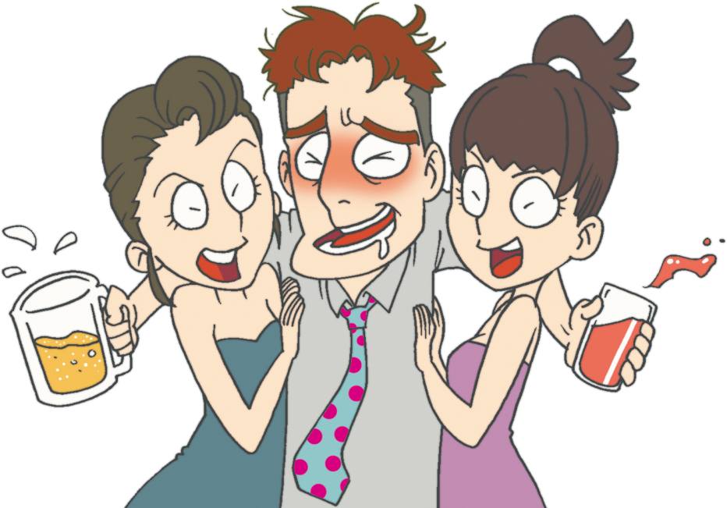

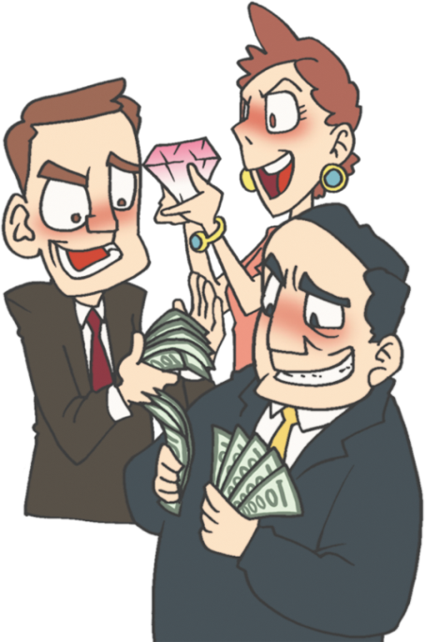
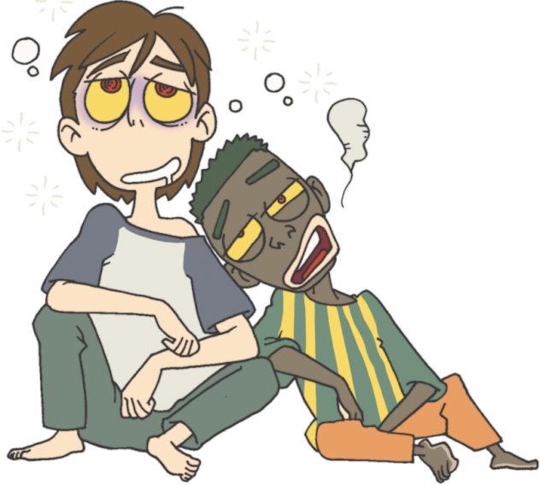
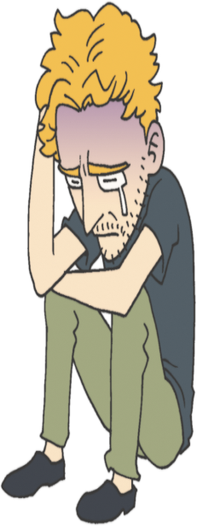
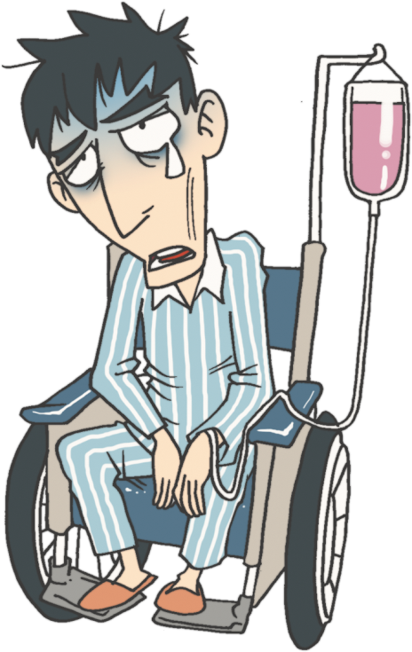
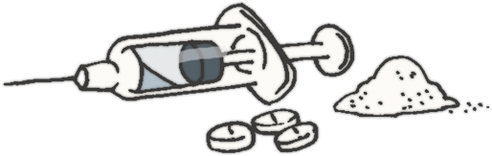



2. れいてきもんだい から
くるように なる わざわい
じだいを しっていました
そうせいき
３しょう

Slide 10
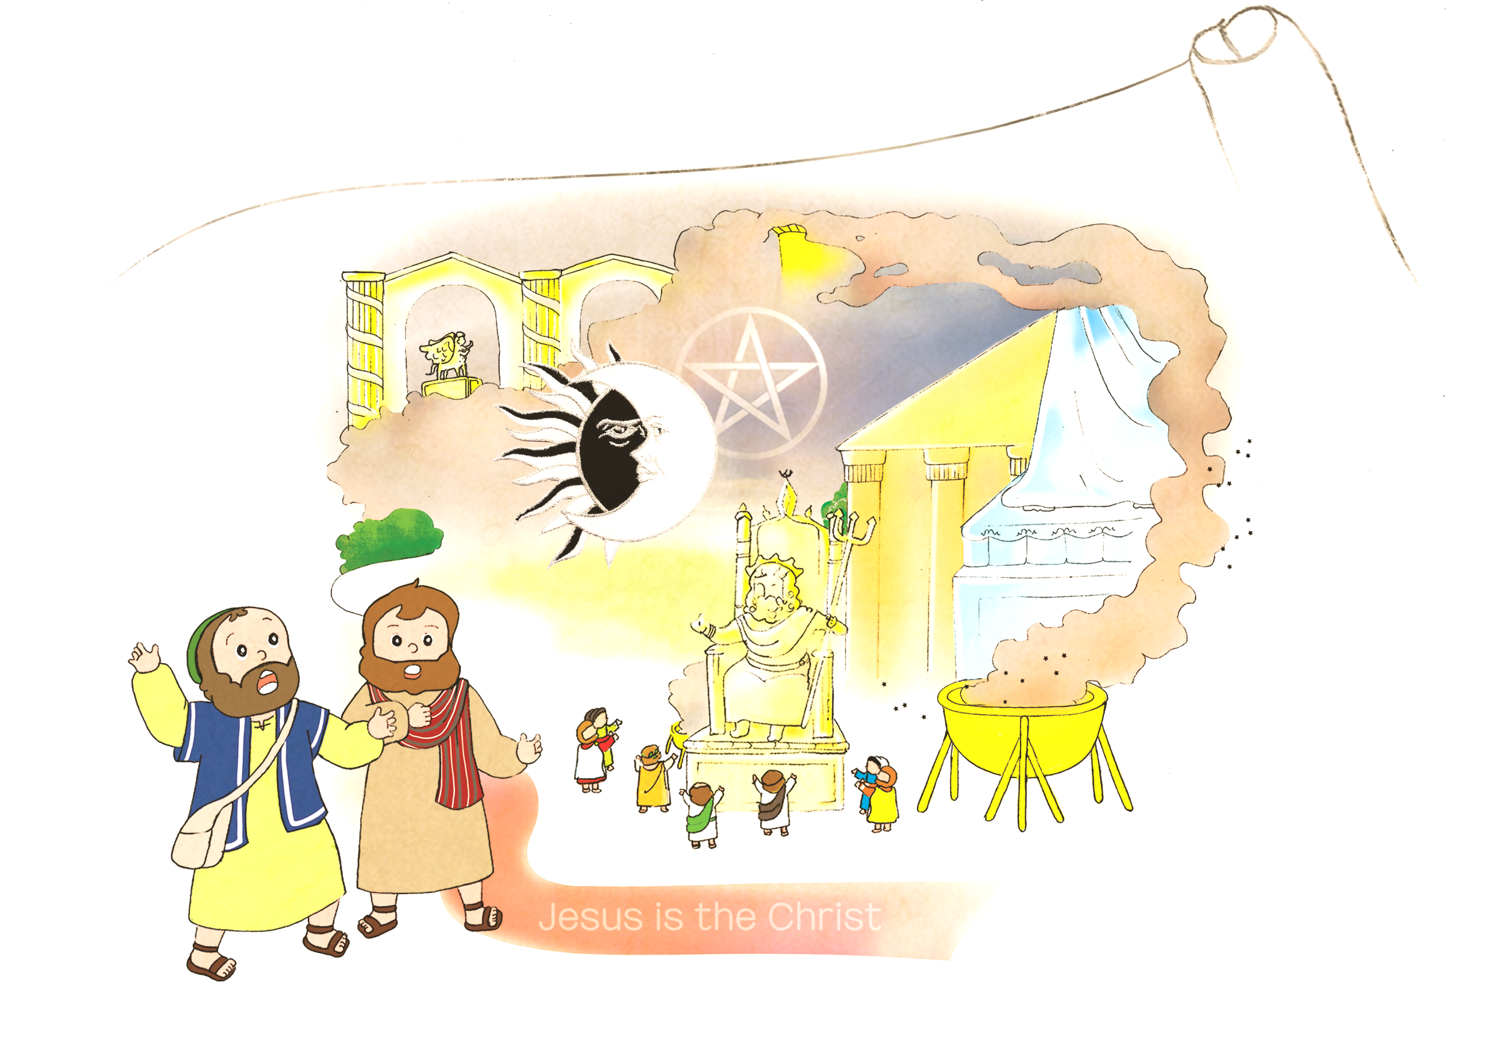
れいばいしに
したがいます
うらないに たよります
ぐうぞうを
すうはいします

Slide 11
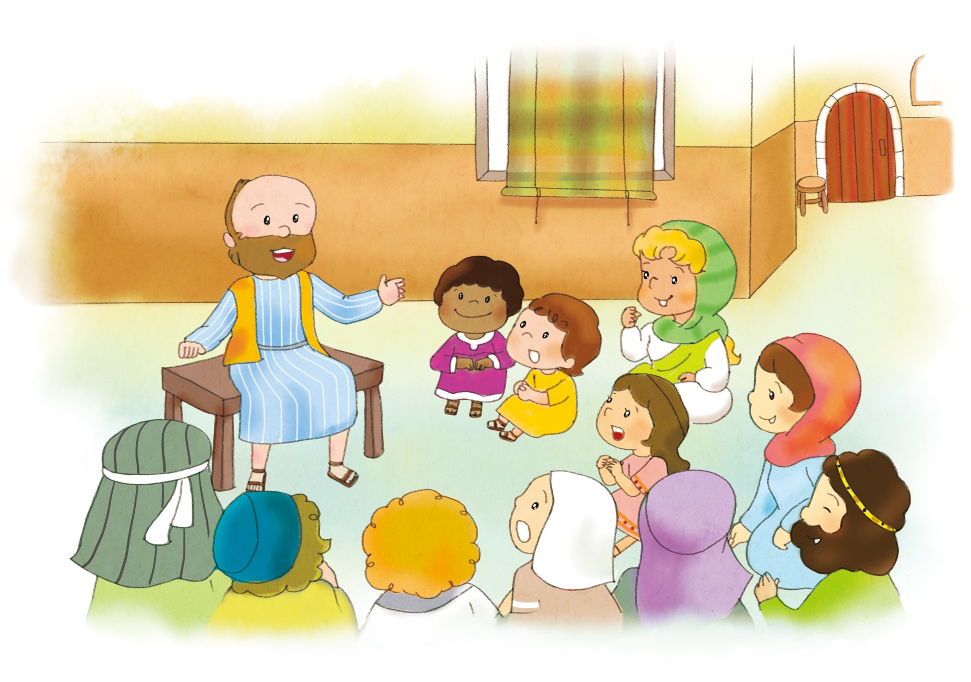
3. ちきょうかいを とおして だれも
いやすことが できない こじんを
いかしました

Slide 12
ルデヤに こたえを あたえて いかしました
ヤソンに こたえを あたえて いかしました
プリスキラと アクラに こたえを あたえて
いかしました

Slide 13

サミット
たいしつ
せかい
ふくいんか
べんきょう
しへん78:70-72

Slide 14
C – ふくいんの りゆうを しる ひとびと
マルコの
おくじょうのま
V – ただを しる ひとびと
チームの
はたらき
D – ゆいいつせいを しる ひとびと
ミッション
ホーム
I – さいそうぞうを しる ひとびと
せんもん
きょうかい
P – でんどうの りゆうを しる ひとびと
ちきょうかい

Slide 15



フォ
ー
ラム
し
て
こく
いん
し
よう
みことばの なかで いちばん こころに
のこった ことを フォーラムしよう
５つのきそ－でんどうりゆうを しる ひとびと
について フォーラムしよう
こんしゅう じっせんすることに ついて
フォーラムしよう

